Slide 1
Image based deep learning for OCT
경상대학교 정보통신공학과 이윤환
2020.07.08

Slide 2
목차
기능 정리
구조적 흐름 설계
실행

Slide 3
기능정리
Model 선택
의사진단과 AI진단 비교
OCT이미지 질병 분류 및 확률 표시
HeatMap 영상 이미지 출력
결과 비교 테이블 출력 (Confusion Matrix)
진단이 서로 다를 때 image file 경로 csv 파일로 저장

Slide 4
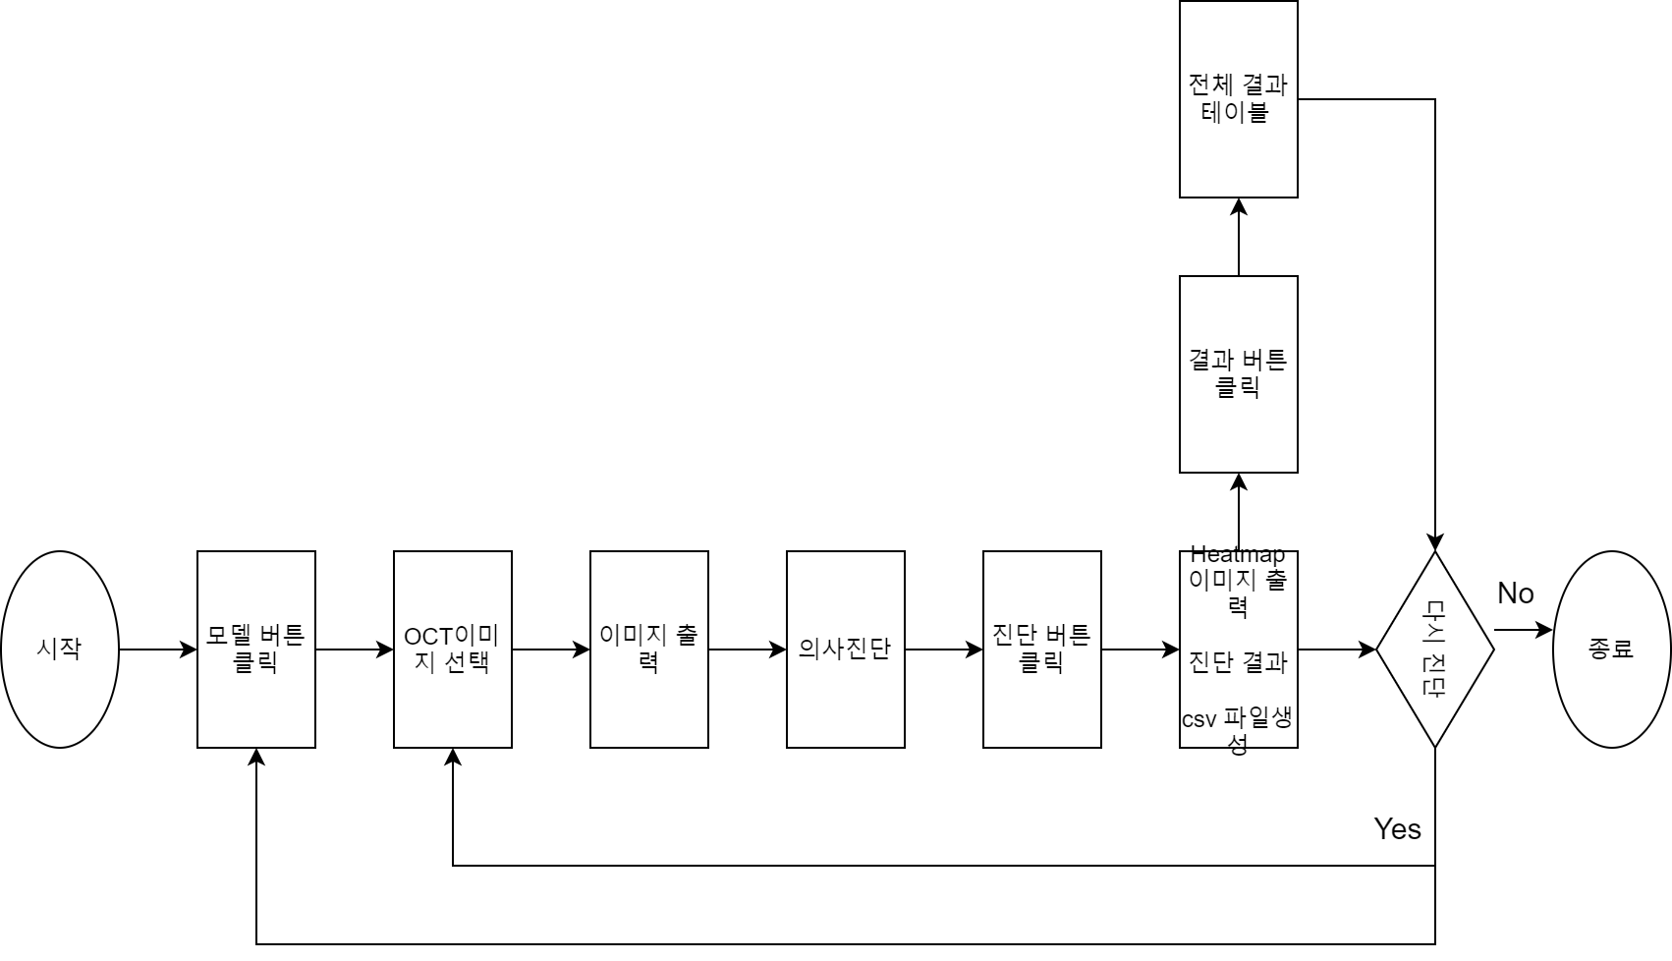
2. 구조적 흐름 설계

